Slide 1
SATU DATA UNTUK KEBIJAKAN TEPAT SASARAN
Rapat Koordinasi Persiapan Rilis
Purbalingga Dalam Angka dan Kecamatan Dalam Angka
Tahun 2019

Slide 2

Kondisi Data Saat Ini (1)
1
Sulitnya mencari data pemerintah
Banyak data sektoral yang dipegang oleh individu
Diperlukan hubungan personal untuk mengakses data sektoral
Format data yang dibagipakaikan tidak terbuka dan sulit
diolah (JPG, PDF)
2
Perbedaan data statistik antar instansi
Terdapat perbedaan konsep dan definisi tanpa adanya metadata
BPS dan Kemendagri menggunakan konsep penduduk yang berbeda. BPS menggunakan konsep penduduk “de facto” sementara Kemendagri menggunakan konsep penduduk “de jure”. Hal ini mengakibatkan perbedaan angka jumlah penduduk yang dihasilkan oleh BPS dan Kemendagri.
Kecamatan | Kemendagri | BPS
Kemangkon | 33.03.01 | 33 03 010
Bukateja | 33.03.02 | 33 03 020
Kejobong | 33.03.03 | 33 03 030
Pengadegan | 33.03.16 | 33 03 040
Kaligondang | 33.03.04 | 33 03 050
Purbalingga | 33.03.05 | 33 03 060
Tidak adanya kode referensi
BPS dan Kemendagri menggunakan kode wilayah yang berbeda.
Sumber : sig-dev.bps.go.id

Slide 3

Kondisi Data Saat Ini (2)
3
Perbedaan data geospasial antar instansi
Masih terdapat perbedaan luas wilayah untuk wilayah yang sama yang dihitung melalui spasial antar instansi

Slide 4


Jenis–jenis Statistik (UU No. 16 Tahun 1997, Pasal 5)
Statistik Dasar
Statistik Sektoral
Statistik Khusus
Statistik yang pemanfaatannya ditujukan untuk keperluan yang bersifat luas, baik bagi pemerintah maupun masyarakat, yang memiliki ciri-ciri lintas sektoral, berskala nasional, makro, dan yang penyelenggaraannya menjadi tanggung jawab BPS.
Statistik yang pemanfaatannya untuk memenuhi kebutuhan instansi tertentu dalam rangka penyelenggaraan tugas-tugas pemerintahan dan pembangunan yang merupakan tugas pokok instansi yang bersangkutan.
Statistik yang pemanfaatannya untuk memenuhi kebutuhan spesifik dunia usaha, pendidikan, sosial budaya, dan kepentingan lain dalam kehidupan masyarakat, yang penyelenggaraannya dilakukan oleh lembaga, organisasi, perorangan, dan atau unsur masyarakat lainnya.
BPS
Kementerian/Lembaga/
Dinas/Instansi
Swasta/Individu

Slide 5

BPS dalam UU No. 16 Tahun 1997, Pasal 31 &
Perpres no. 39 Tahun 2019 tentang Satu Data Indonesia
BPS adalah Pembina Data Statistik
Pasal 13 ayat 2
“Untuk data statistik tingkat pusat, Pembina Data Statistik tingkat pusat yaitu badan yang melaksanakan tugas pemerintahan di bidang kegiatan statistik”
Pasal 20 ayat 2
“Untuk data statistik tingkat daerah,
Pembina Data Statistik tingkat daerah yaitu instansi vertikal badan yang melaksanakan tugas pemerintahan di bidang kegiatan statistik di provinsi atau kabupaten/kota”
Notes:
Versi 17 : SDI adalah perbaikan tata kelola data pemerintah untuk menghasilkan data yang akurat, mutakhir, terpadu, dan dapat dipertanggungjawabkan, serta mudah diakses dan dibagipakaikan antar K/L/I/D sebagai dasar perencanaan, pelaksanaan, evaluasi, dan pengendalian pembangunan melalui pemenuhan standar data, metadata, interoperabilitas data, dan menggunakan kode referensi dan data induk

Slide 6





Tugas Pembina Data
Menetapkan standar data yang berlaku lintas instansi pusat dan atau daerah
Menetapkan struktur yang baku dan format baku dari metadata yang berlaku lintas instansi pusat dan atau daerah
Memberikan rekomendasi dalam proses perencanaan pengumpulan data oleh K/L/D/I
Melakukan pemeriksaan ulang terhadap data prioritas (Perpres SDI pasal 13 ayat 1)
Melakukan pembinaan penyelenggaraan SDI sesuai dengan ketentuan peraturan perundang-undangan

Slide 7
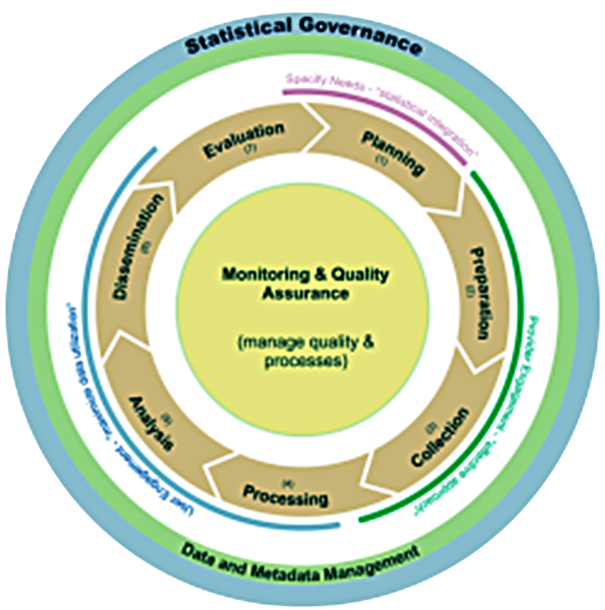
BPS merujuk Generic Statistical Business Process Model
Specify Needs
Design
Build
Collect
Process
Analyse
Disse-minate
Evaluate
Quality Data
Relevansi, Akurasi, Koherensi, Aksesibilitas, Interoperabilitas, Aktualitas & Ketepatan Waktu
BPS
GSBPM
Proses bisnis statistik yang dilakukan BPS merujuk pada GSBPM yang ditetapkan oleh UNECE dan diadopsi oleh NSO di dunia

Slide 8
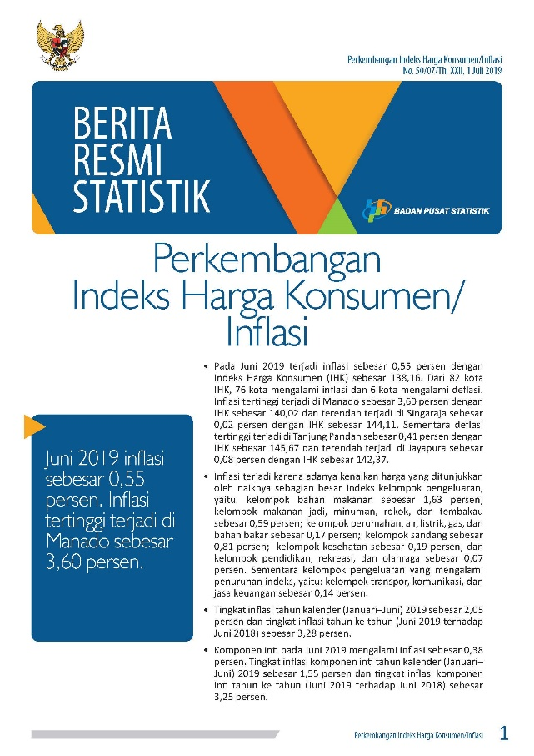
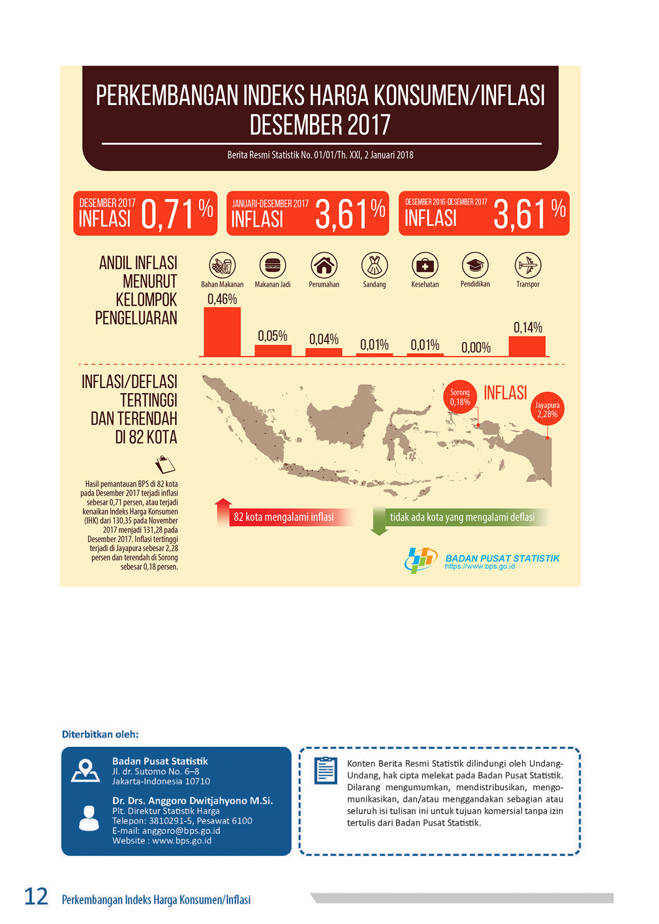
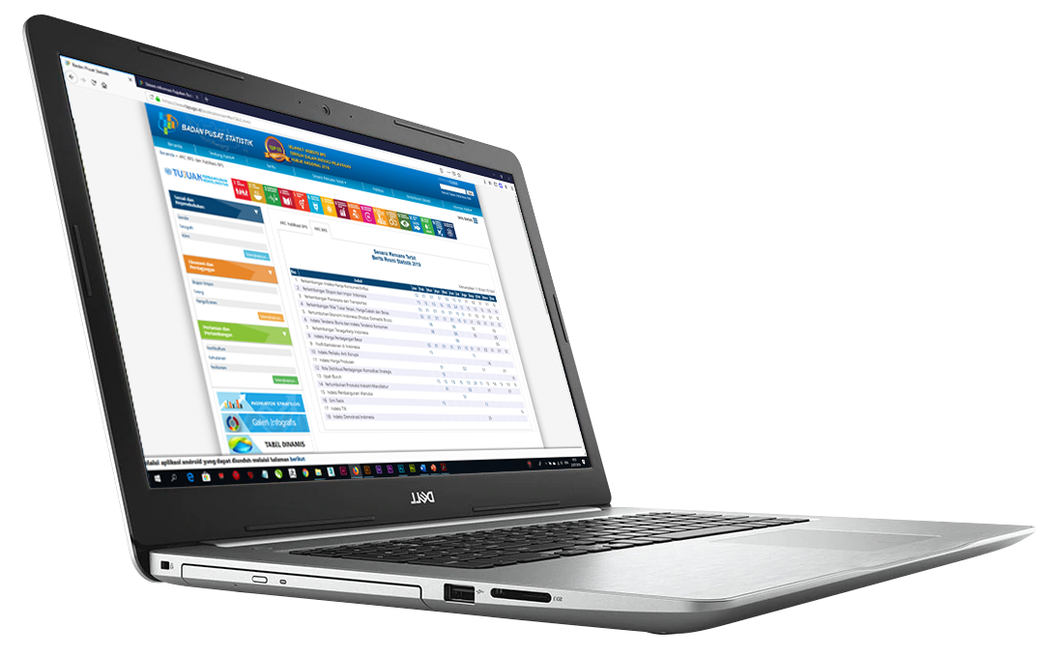
BPS memiliki Advanced Release Calendar BRS
“ARC merupakan bentuk janji pemutakhiran informasi dari BPS”

Slide 9


BPS Mengacu pada Konsep, Metode dan Klasifikasi Internasional
Kode referensi yang digunakan BPS dalam pengumpulan data merujuk pada standar internasional

Slide 10
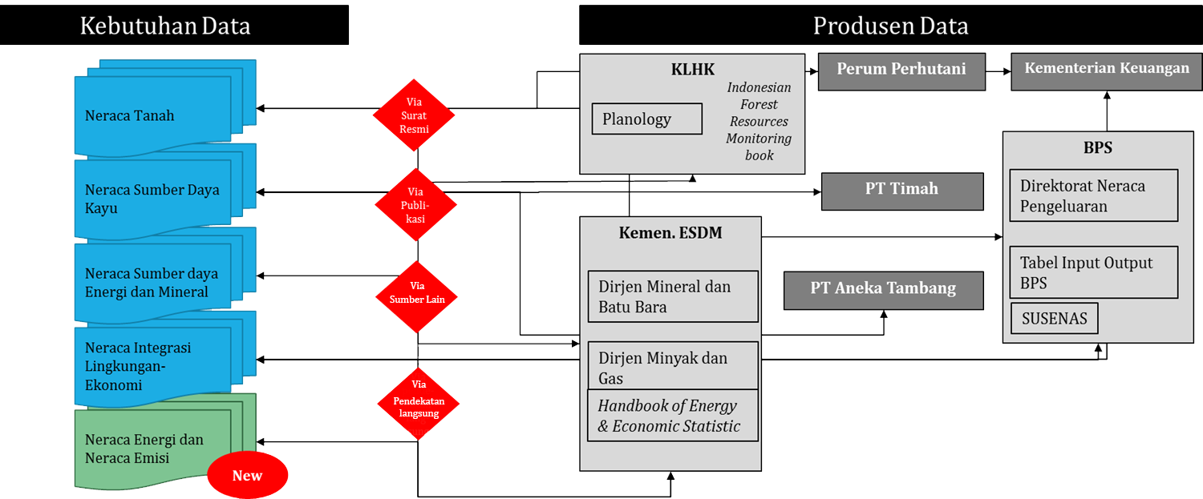
Upaya Implementasi SDI yang telah dilakukan BPS (1)
1
SISNERLING
Sistem Neraca Ekonomi dan Lingkungan Terintegrasi
Data Flow – Data Exchange Process dari SISNERLING mengacu dan mengimplementasikan konsep-konsep yang terdapat dalam Satu Data Indonesia.

Slide 11
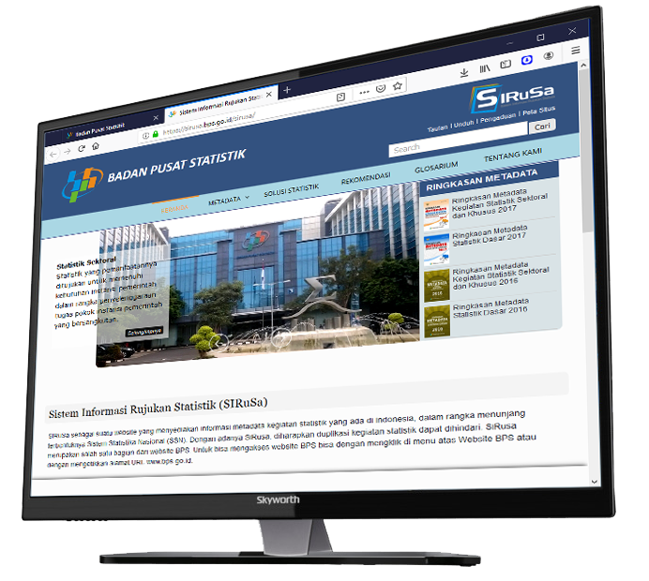
Upaya Implementasi SDI yang telah dilakukan BPS (2)
2
SIRuSa
Sistem Informasi Rujukan Statistik (SIRuSa)
adalah suatu aplikasi berbasis website yang menyediakan informasi metadata statistik yang ada di Indonesia. Metadata merupakan salah satu prinsip SDI.
https://sirusa.bps.go.id

Slide 12
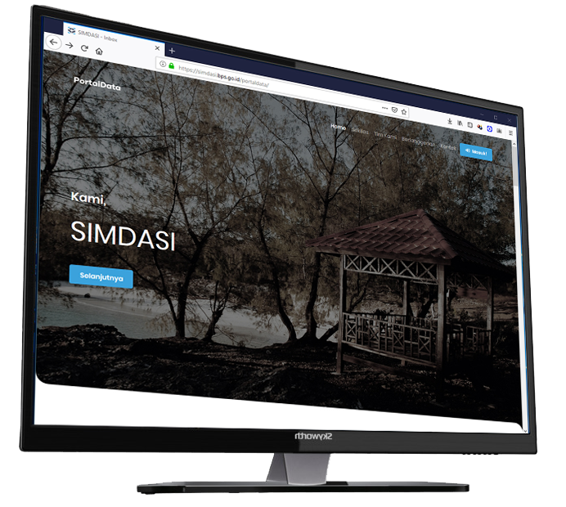
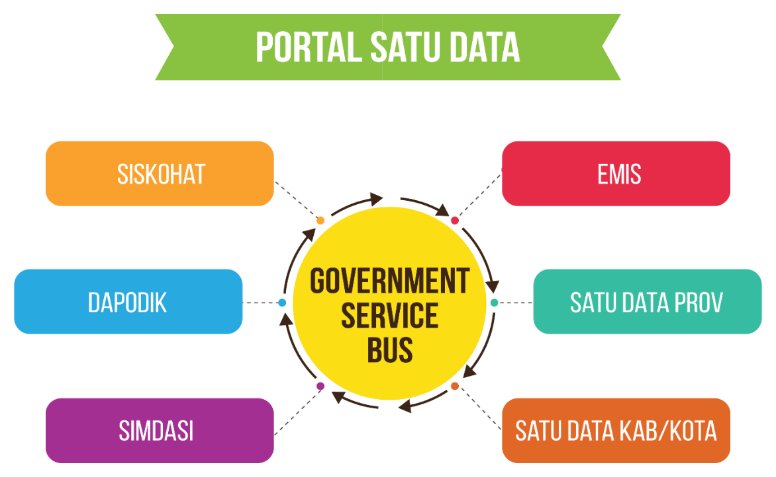
Upaya Implementasi SDI yang telah dilakukan BPS (3)
Data SIMDASI dapat menjadi salah satu sumber data bagi Portal Satu Data
Pasal 36 Ayat 5:
Portal Satu Data Indonesia dikelola oleh kementerian yang menyelenggarakan urusan pemerintahan di bidang perencanaan pembangunan nasional.
3
SIMDASI
https://simdasi.bps.go.id

Slide 13
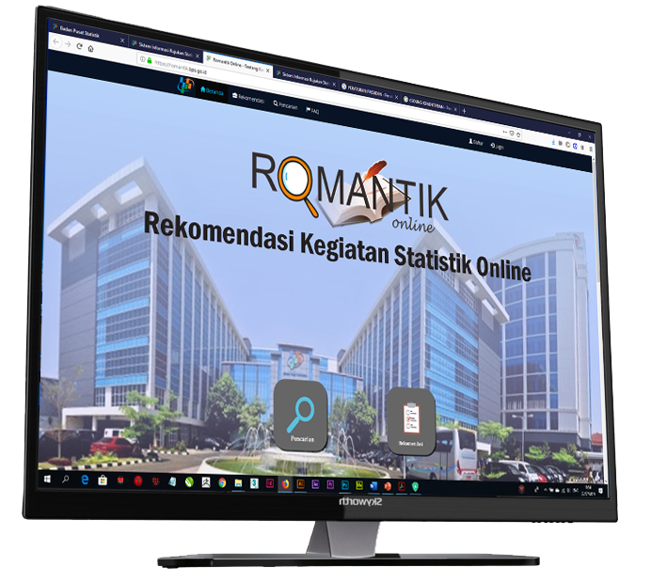
Upaya Implementasi SDI yang telah dilakukan BPS (4)
ROMANTIK Online
adalah suatu aplikasi berbasis website untuk pengajuan rancangan kegiatan statistik oleh Kementerian/Lembaga/ OPD ke BPS. Mengajukan rekomendasi ke Pembina Data terdapat dalam Perpres SDI Pasal 13 Ayat (1) c dan Pasal 20 Ayat (1) a.
4
ROMANTIK Online
https://romantik.bps.go.id

Slide 14
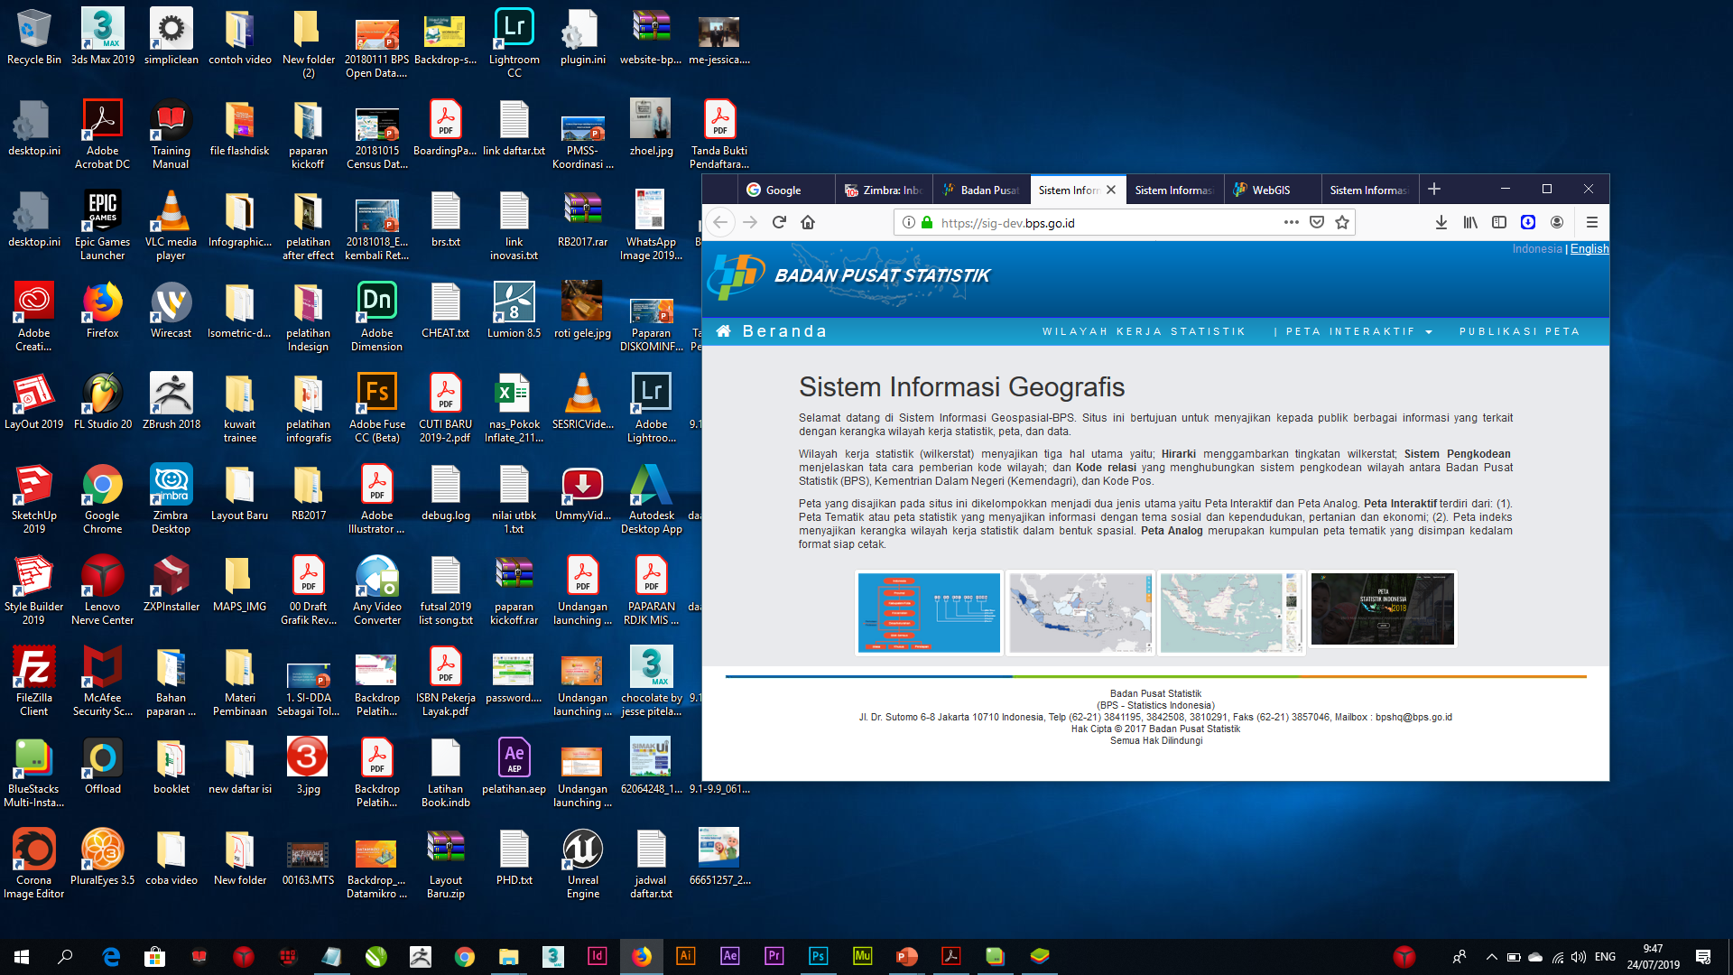
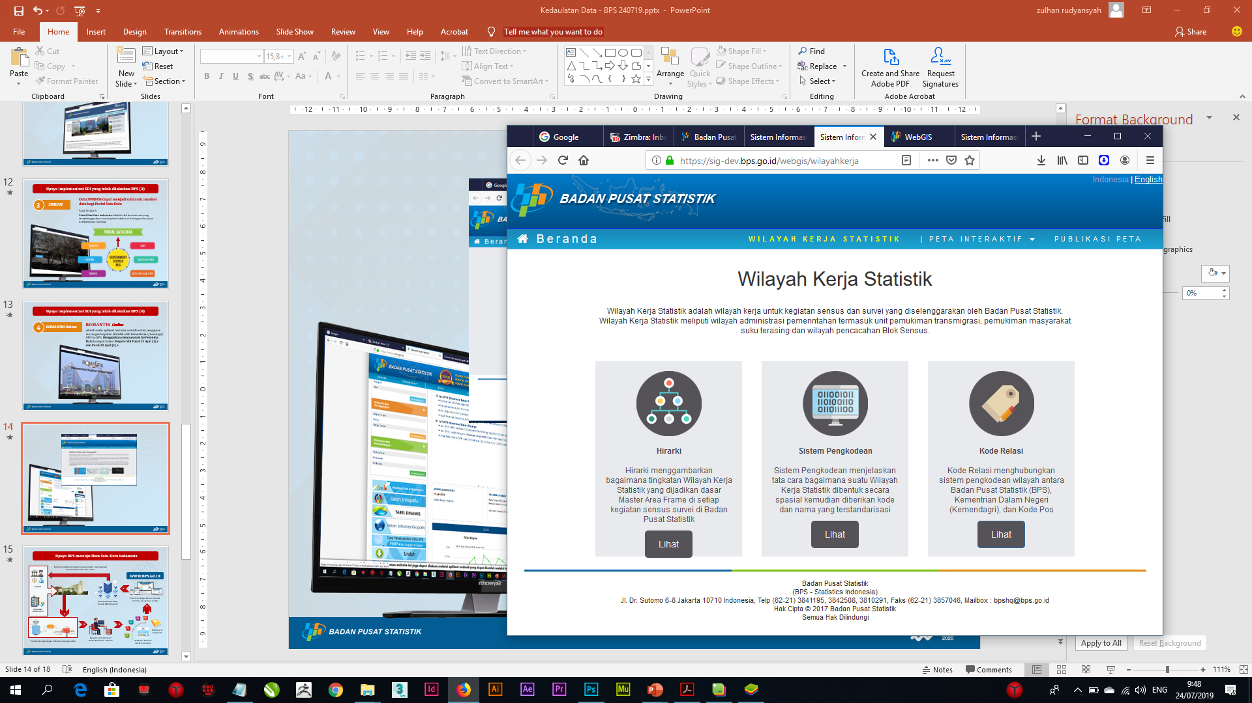
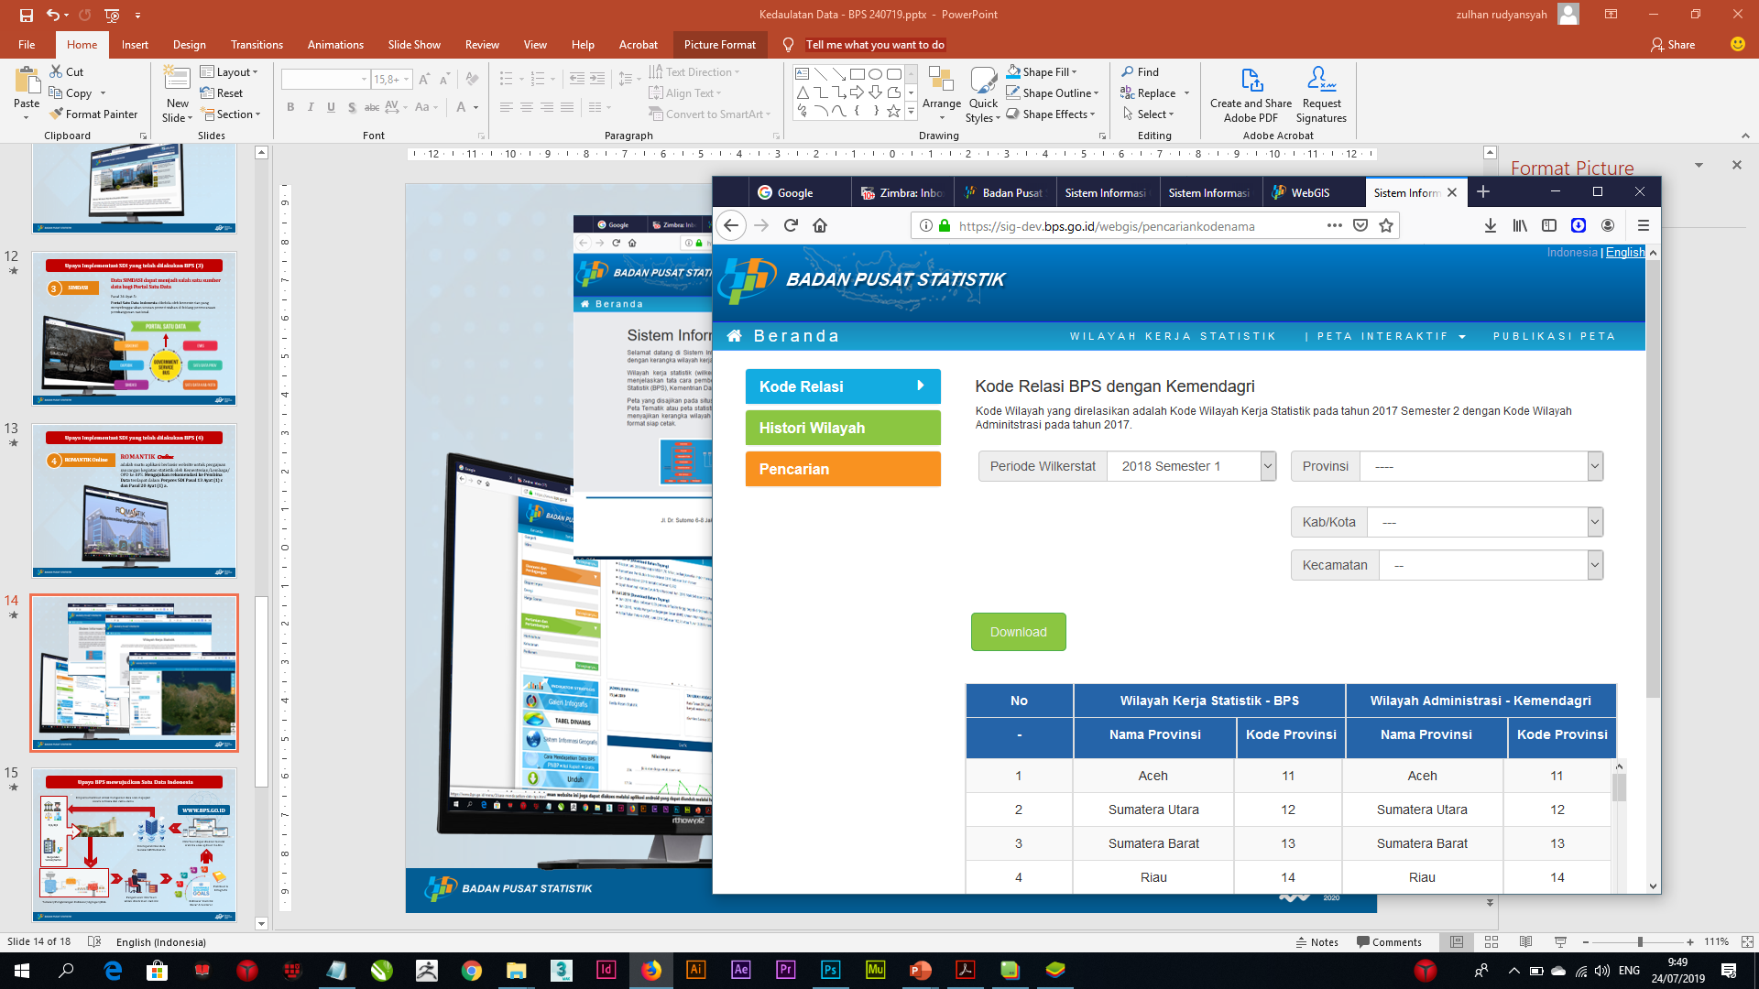
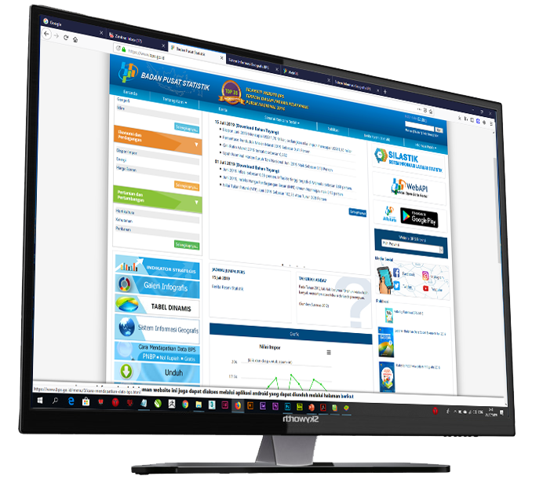
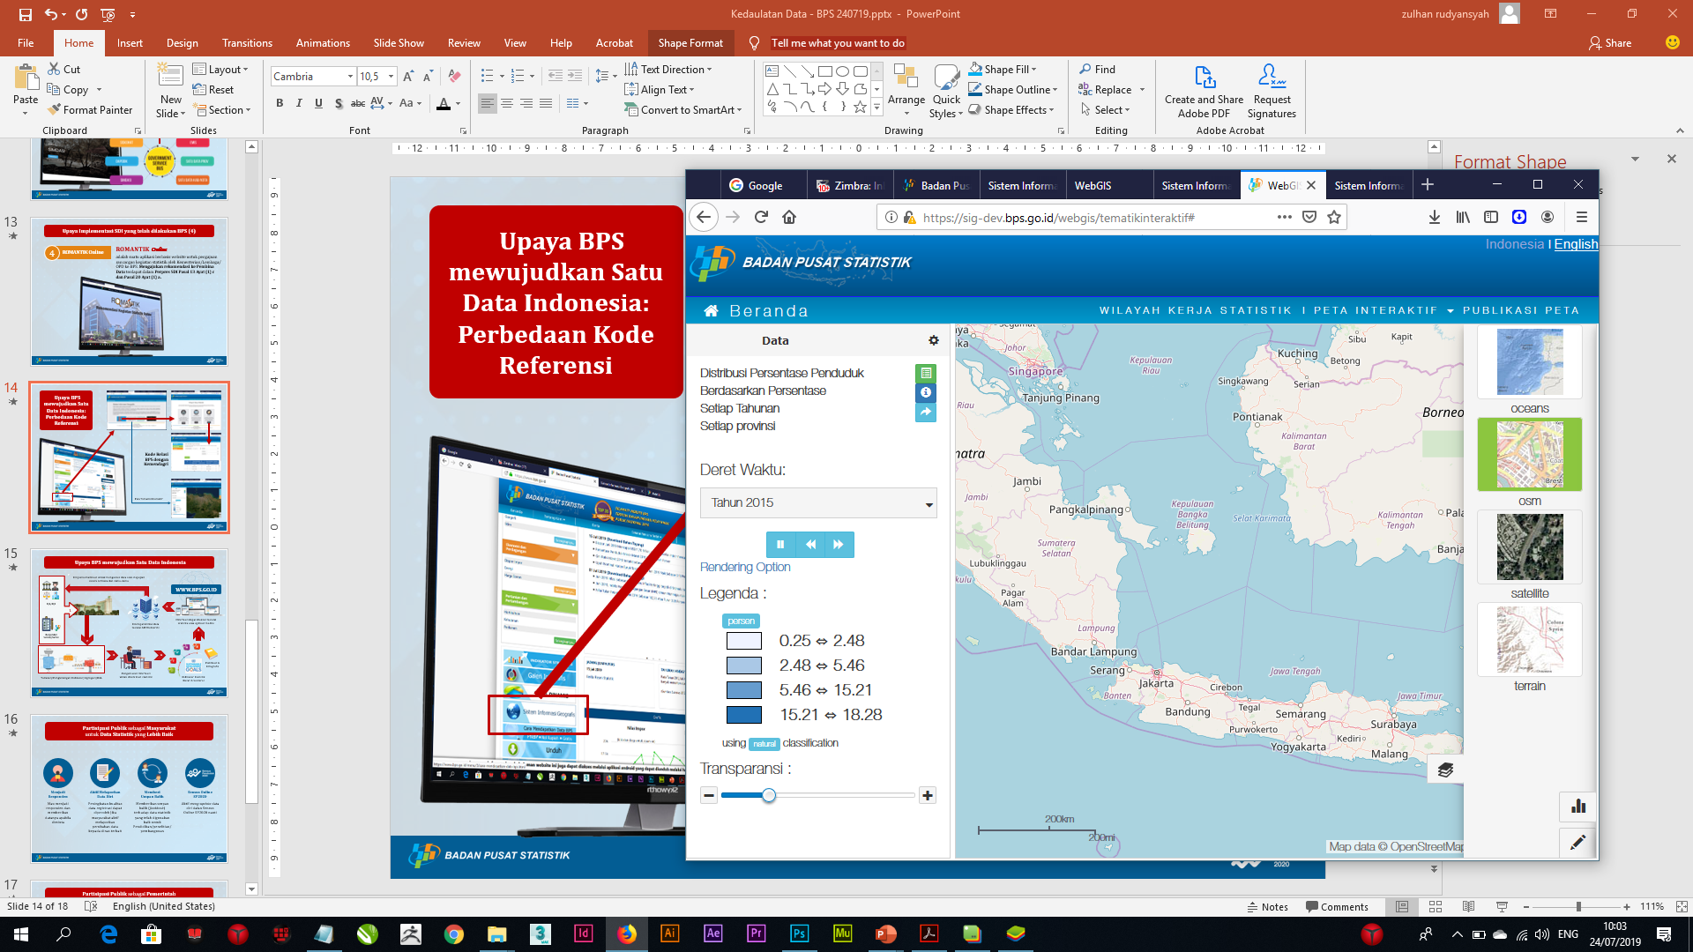
5
SIG
Upaya BPS mewujudkan Satu Data Indonesia: Perbedaan Kode Referensi
Kode Relasi BPS dengan Kemendagri
Peta Tematik Interaktif
https://sig-dev.bps.go.id/

Slide 15






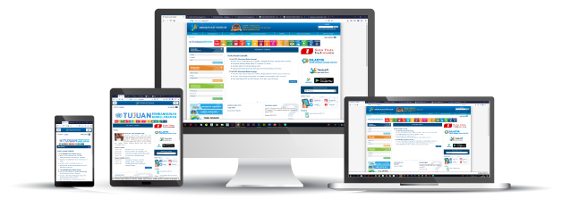



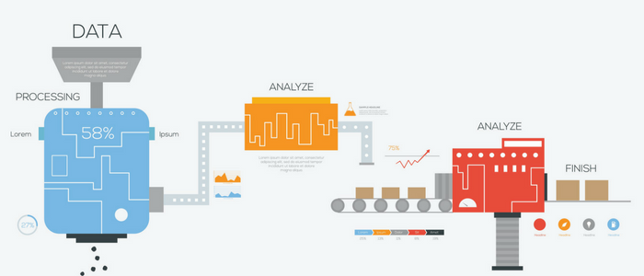



Upaya BPS mewujudkan Satu Data Indonesia
7
Simpul komunikasi untuk mengakses data oleh siapapun
secara terbuka dan cuma-cuma
WWW.BPS.GO.ID
K/L/D/I
6
1
Informasi dapat diakses melalui
website atau aplikasi mobile
Interoperabilitas data melalui API Webservis
5
Responden
Sensus/Survei
2
3
4
Publikasi &
Infografis
Pengemasan informasi
untuk diseminasi statistik
Tabulasi/Penghitungan Indikator/Agregasi/DLL
Indikator Statistik
Dasar & Sektoral

Slide 16




Partisipasi Publik sebagai Masyarakat
untuk Data Statistik yang Lebih Baik
Menjadi Responden
Aktif Melaporkan Data Diri
Memberi Umpan Balik
Sensus Online
SP2020
Mau menjadi responden dan memberikan datanya apabila diminta
Peningkatan kualitas data registrasi dapat diperoleh jika masyarakat aktif melaporkan perubahan data kepada dinas terkait
Memberikan umpan balik (feedback) terhadap data statistik yang telah digunakan baik untuk Pendidikan/penelitian/
pembangunan
Aktif meng-update data diri dalan Sensus Online SP2020 nanti

Slide 17



Partisipasi Publik sebagai Pemerintah
untuk Data Statistik yang Lebih Baik
Konsisten terhadap tata kelola data pemerintah yang telah disepakati dalam SDI
Meningkatkan kolaborasi aktif antar K/L/D/I dalam upaya perwujudan SDI
Menerapkan standar data yang telah ditetapkan untuk menghasilkan data yang berkualitas

Slide 18



